Slide 1
Summer Game

Slide 2
Архитектура SummerGame
Описание основных проектов решения SummerGame, составляющих архитектуру.

Slide 3
Проекты решения SummerGame
AbstractGameEngine
GameEngine
UserInterface
SummerGame

Slide 4
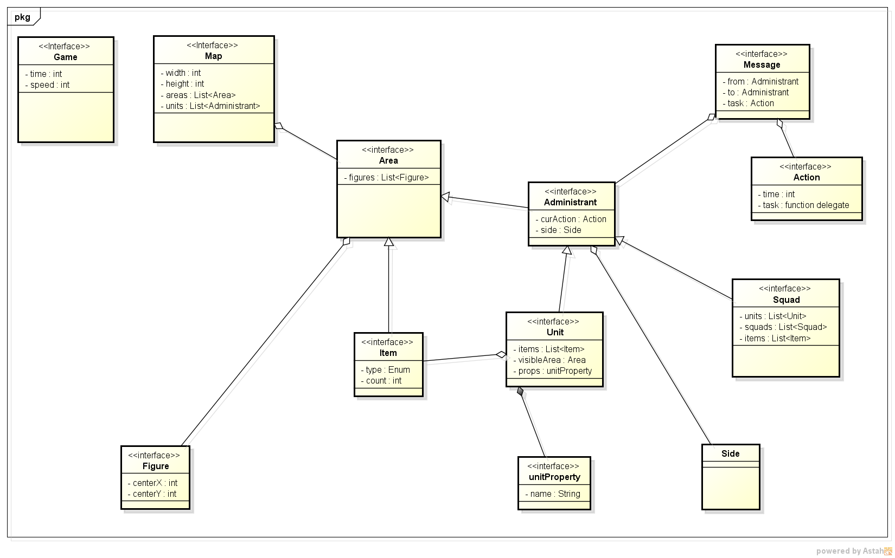
AbstractGameEngine Одна из первых версий UML

Slide 5
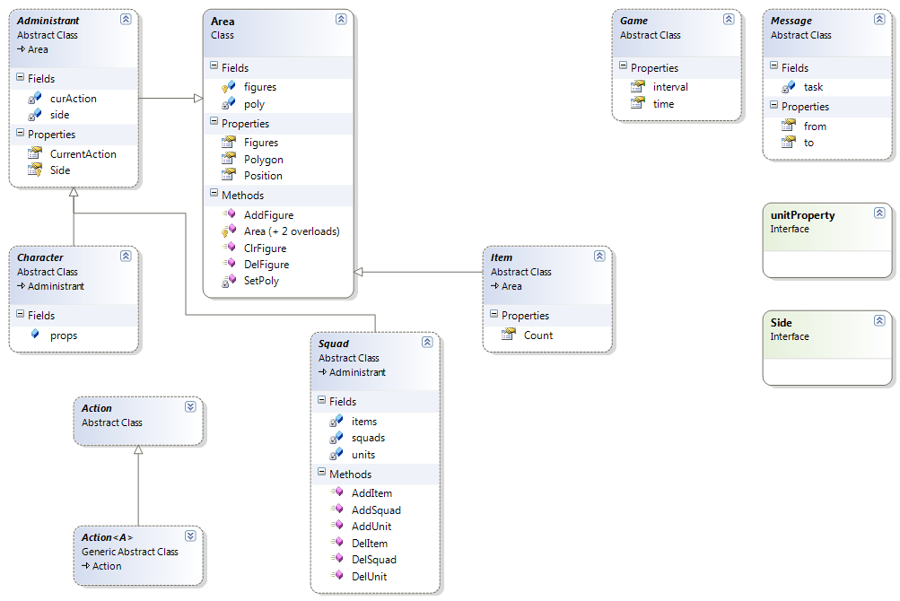
AbstractGameEngine Диаграмма классов

Slide 6
Отдача приказа
Формирование Анимации и ее воспроизведение
Выполнение приказа на стороне логики
Связь с логической частью
Действие интерфейса

Slide 7
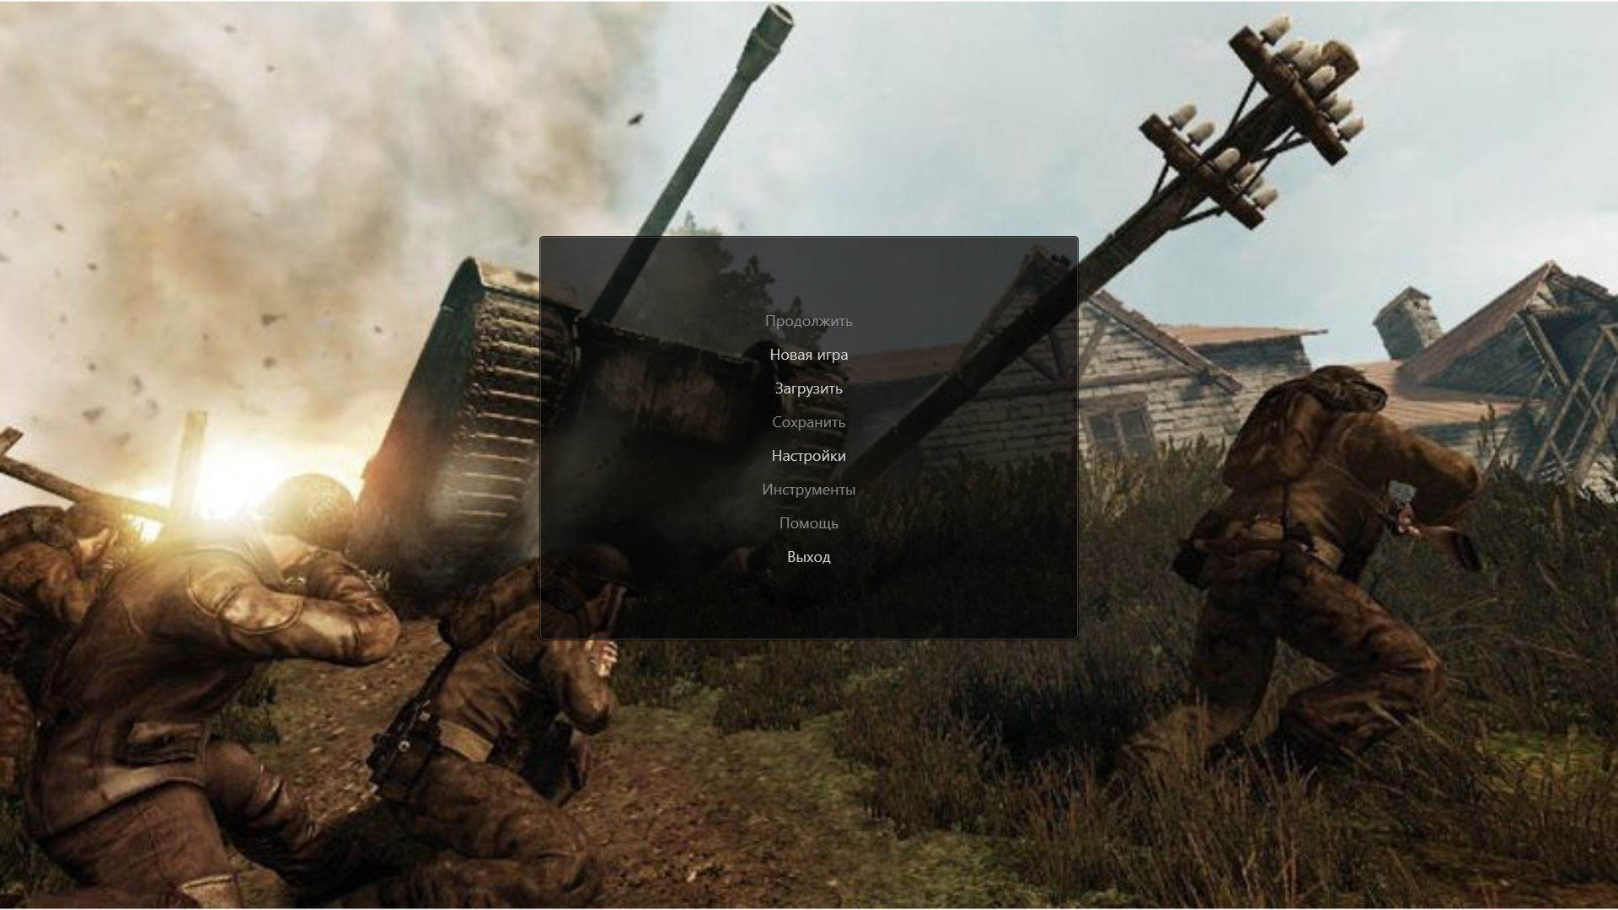

Slide 8
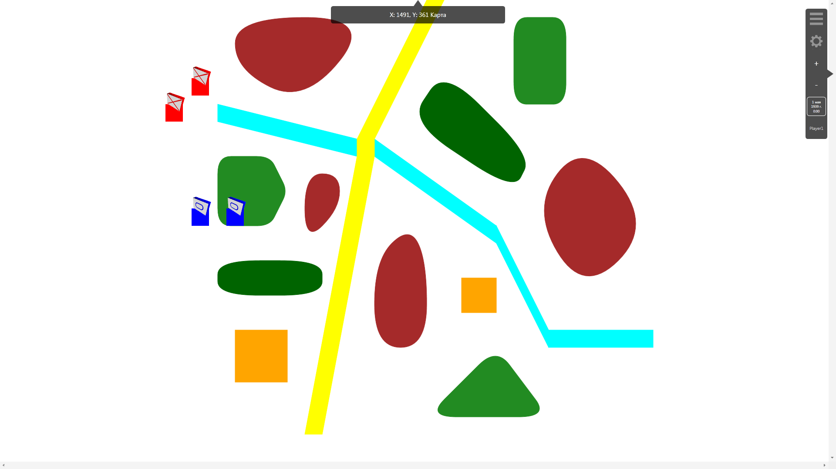

Slide 9
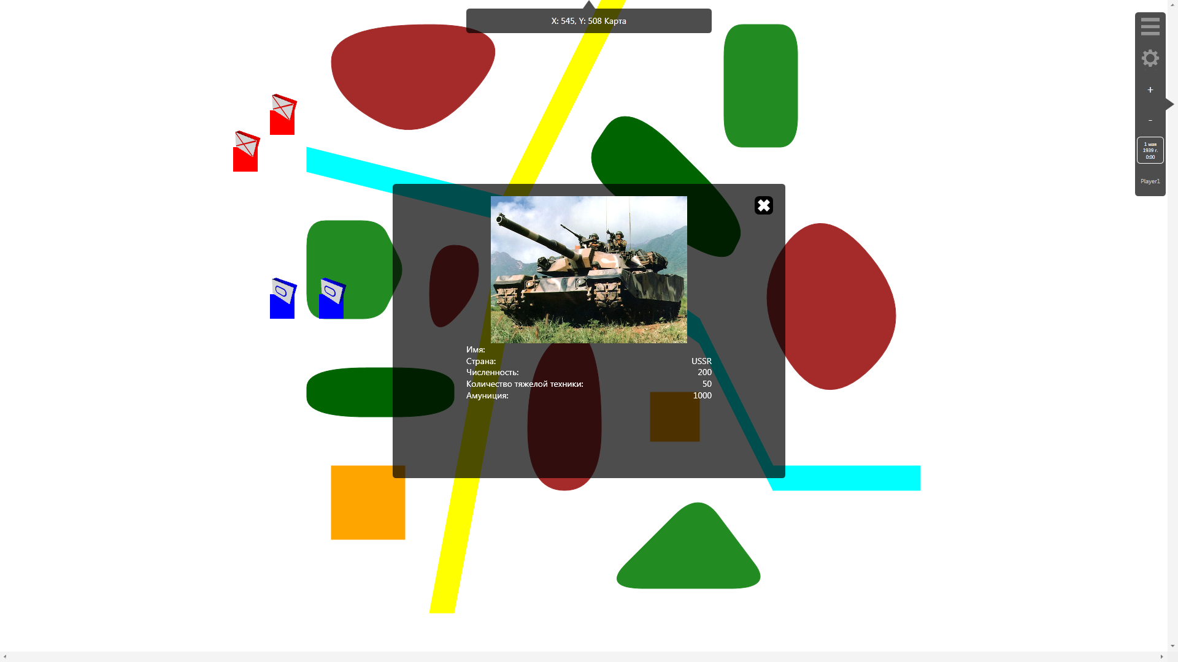

Slide 10
Любой элемент карты (Area) – композиция примитивных фигур.
Геометрические фигуры, входящие в проект Geometry:
Точка – обусловлена 2мя координатами
Отрезок – обусловлен 2мя точками
Круг – обусловлен точкой и радиусом
Ломаная – обусловлена списком точек
Выпуклый многоугольник – обусловлен списком точек и списком нормалей ребер

Slide 11
Passability, или Проходимость.
Opennes, или Открытость.
Visibility, или Видимость.

Slide 12
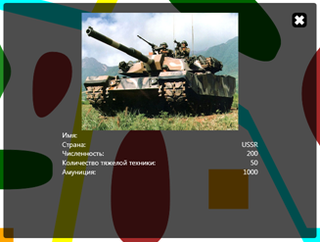
Groups
Items

Slide 13
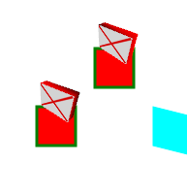
UserInterface
UISelection
UI
TransformerStoryConverter
AreaToCanvasLeft
AreaToCanvasTop
CircleToCircle
CircleToX
CircleToY
FigureToCanvasLeft
FigureToCanvasTop
PointToPoint
PolygonToPolygon
PolylineToPolyline
SegmentToSegment

Slide 14
Проекты
AbstractGameEngine
GameEngine
Geometry
SummerGame
UserInterface

Slide 15
Спасибо!

